Slide 1


Nhận biết hình tròn

Slide 2


HÌNH TRÒN

Slide 3
Màu đỏ

Slide 4

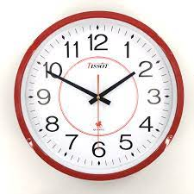
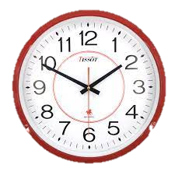

Slide 5
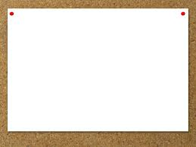
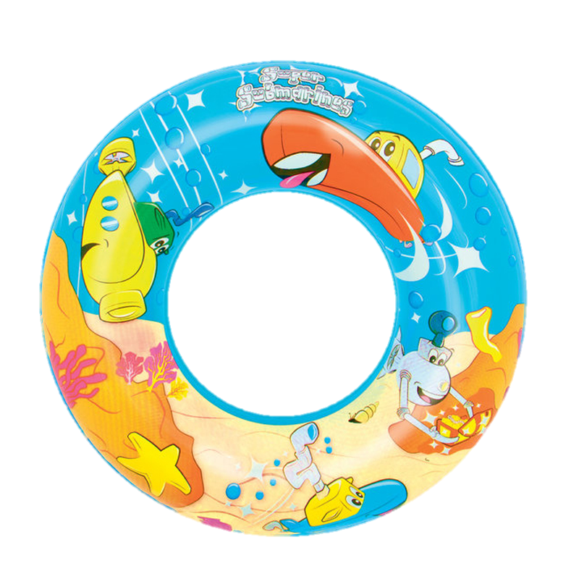

Slide 6

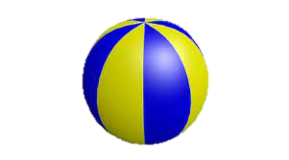

Slide 7


Các con hãy quan sát xem hình gì biến mất?

